Slide 1

Monte Carlo模拟
第三章 从概率分布函数的抽样
(Sampling from Probability Distribution Functions)
3.10 Metropolis抽样方法

Slide 2
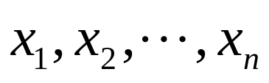
3.10 Metropolis抽样方法
由Metropolis、Rosenbluth和Teller在1953年提出的一种抽样方法
设X为d维随机向量，其概率密度函数为w(X)
欲产生一组X的随机值：
通过在d 维空间中的随机行走来产生X的随机取样，利用 w(X)来选取每一步行走的步长和方向
设已产生了i个随机值x_{i}，以x_{i}为基点随机选取一新的试验点x_{t}，根据w(X)决定是否接受x_{t}作为新的点x_{i+1}

Slide 3




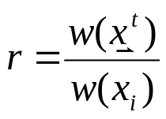


3.10 Metropolis抽样方法
Metropolis抽样方法：
选择参数δ 和初始点
设已产生了第i个X的随机值 ，则第i+1个随机值由下列步骤产生：
产生d个在(-1,1)区间上均匀分布的随机数
计算新的尝试点:
计算w(X)函数在两点处的数值比
产生在(0,1)区间内均匀分布的随机数η
如果r ≥ η，则令,
否则,

Slide 4
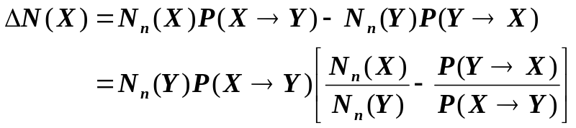
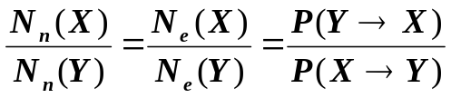
3.10 Metropolis抽样方法
证明:
考虑一群数目很大的行走者,每个行走者在X空间中从不同的起始点相互独立地行走
N_{n}(X): 经过n步行走后在X点处的行走者的数目。
在第n+1步：从X点到Y点的行走者的数目
P(X→Y): 在X点处的行走者行走到Y点的几率
P(Y→X): 在Y点处的行走者行走到X点的几率
达到平衡状态时：ΔN(X) = 0
N_{e}(X): 在平衡状态时在X点处的行走者的数目。

Slide 5
3.10 Metropolis抽样方法
下面证明利用Metropolis算法可得到：N_{e}(X) ~ w(X)
在Metropolis算法中，由X到Y的几率：
P(X→Y) = T(X→Y)A(X→Y)
T: 由X到Y走一步的几率
A:这一步被接受的几率
如果由X可经过一步到达Y(即：X和Y都位于边长为δ的多维立方体内）
T(X→Y) = T(Y→X)

Slide 6
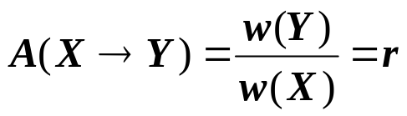
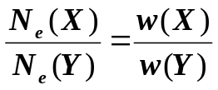
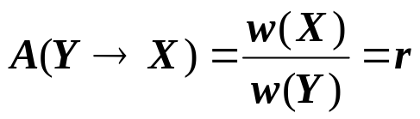
3.10 Metropolis抽样方法
根据Metropolis算法：
（1）如果w(X）> w(Y)，则
A(Y→X) = 1
由X到Y被接受的几率为r
➔
（2）如果w(X）< w(Y)，则
A(X→Y) = 1
由X到Y被接受的几率为r
➔
N_{e}(X) ~ w(X)

Slide 7
3.10 Metropolis抽样方法
注意：
（1）关于δ的选取：如果δ太小，要历经整个X的取值区间需要行走很长的距离（产生很多的点)；如果δ很大，一步行走被拒绝的几率会很大。
δ的取值：约有一半的试验行走被接受
（2）关于行走的初始点：取w较大的点

Slide 8
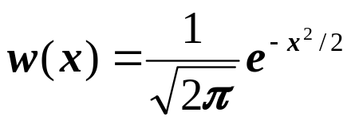
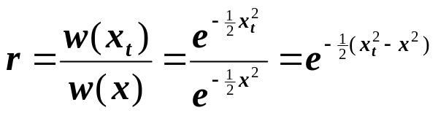
3.10 Metropolis抽样方法
例1:标准正态分布的抽样

